Slide 1
Préventions Diversifiées:
L’avenir
Pr. Willy Rozenbaum
Hopital Saint-Louis
UPMC

Slide 2
Méthodes de prévention traditionnelles
Transmission sexuelle
  Abstinence
  Report du premier rapport sexuel
  Diminution du nombre de partenaire
  Préservatif
Transmission sanguine
  Dépistage des dons du sang et d’organes
  Accés large à du matériel stérile d’injection
  Traitement de substitution

Slide 3
Les enjeux:
Les personnes contaminées qui l’ignorent
Les personnes qui ignorent leur infection sont les principales sources de contamination.
Les personnes qui ignorent leur infection ne bénéficie pas de traitement.
Le traitement représente un outil de prévention

Slide 4
Connaissance du statut VIH et transmission du VIH (adapté à partir de Marks G. et al. AIDS (2006) en utilisant des estimations françaises)
19%
ignorent leur séropositivité
contribuent :
64%*
des nouvelles infections
81%
connaissent leur séropositivité
36%*
des nouvelles infections
Personnes vivant avec le VIH : 150 200
Nouvelles infections par an : 7 500
* réduction de 57% de la prévalence des rapports sexuels non protégés avec des personnes à risque d’infection par le VIH chez les personnes séropositives diagnostiquées

Slide 5
Epidémie cachée en 2013
 | Nb personnes vivant avec le VIH non diagnostiquées | Taille population 18-64 ans | Taux de prévalence non diagnostiquées pour 10000
HSH | 9500 (8000-11000) | 312 300 | 304 (256-352)
UDI | 400 (200-700) | 81 000 | 49 (25-86)
Femmes hétérosexuelles étrangères (FHE) | 5200 (4100-6500) | 1 296 400** | 40 (31-50)
Hommes hétérosexuels étrangers (HHE) | 5000 (3800-7000) | 1 312 900** | 38 (29-53)
Femmes hétérosexuelles nées françaises (FHF) | 1600 (1200-2000) | 18 752 800* | 1 (1-1)
Hommes hétérosexuels nés français (HHF) | 3000 (2200-4200) | 17 811 400* | 2 (1-2)
Total Hommes | 17700 (72%) | 19 517 600* | 9
Total Femmes | 6900 (28%) | 20 049 200* | 3
Total | 24600 (22800-27900) | 39 566 800 | 6 (5-7)
* Taille de population pour 2010; **Chiffres à corriger car définition de la population a changé

Slide 6
Méthodes biomédicales
Le dépistage comme outil de prévention:
70% des contaminations sexuelles ont pour origine des personnes ignorantes de leur statut
Une personne qui se sait contaminée a deux à 3,5 fois plus de chance d’adopter des méthodes de prévention et de modifier son comportement
qu’
une personne qui l’ignore ou même qui le craint

Slide 7
Nouvelles méthodes de prévention
Vaccins
Traitement des IST
Microbicides
Circoncision

Slide 8
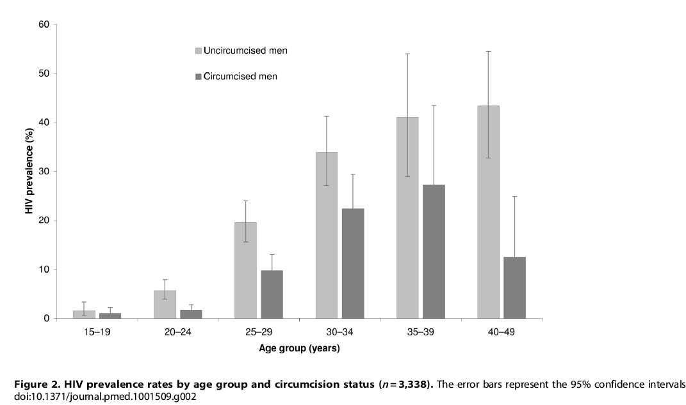

Slide 9
Nouvelles méthodes de prévention: Place des Traitements
Traitement post exposition
Traitement de la mère en prévention de la transmission materno-foetale
Traitement antiretroviral des PVVIH en prévention de la transmission sexuelle
Traitement de pré- éxposition

Slide 11

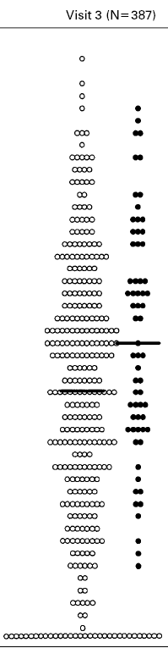
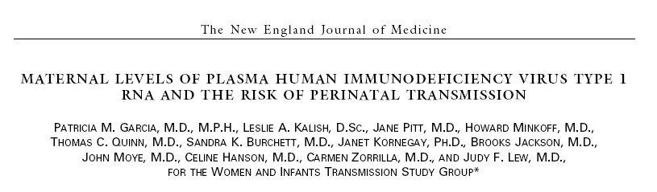
N Engl J Med 1999;341:394-402
Maternal levels of plasma HIV RNA and the risk of perinatal transmission
Virémie d’une mère d’un enfant non infecté
Virémie d’une mère d’un enfant infecté
Aucune transmission si virémie maternelle < 1000/ml

Slide 12
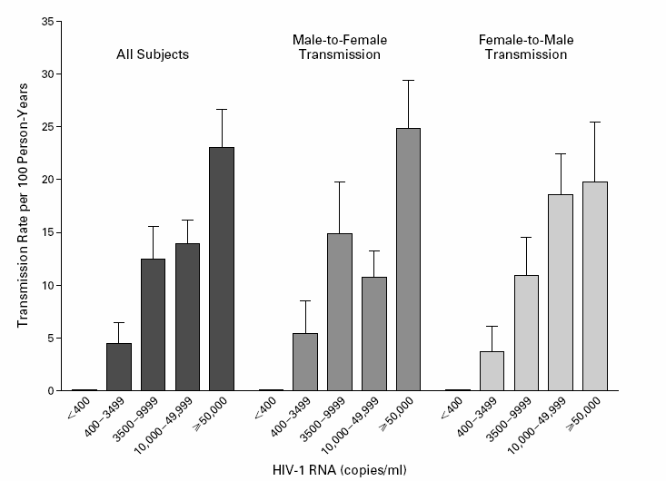
Tous Homme-Femme Femme-Homme
Pas de transmission si CV « indétectable »
Etude « Rakai »: Risque de transmission en fonction de la charge virale
Quinn et al. N Engl J Med 2000;342:921-9

Slide 13





Myron S. Cohen, MD
Protocol Chair
6th IAS Conference, Rome, Italy
July 18, 2011
HPTN 052

Slide 14
HPTN 052 Study Design
Stable, healthy, serodiscordant couples, sexually active
CD4 count: 350 to 550 cells/mm³
Randomization
Immediate ART
CD4 350-550
Delayed ART
CD4 <250
Primary Transmission Endpoint
Virologically-linked transmission events
Primary Clinical Endpoint
WHO stage 4 clinical events, pulmonary tuberculosis, severe bacterial infection and/or death
Notes:
HPTN 052 enrolled serodiscordant couples and the infected participant required CD4 counts between 350 and 550. Infected participants were either offered immediate combination ART, or ART was delayed until CD4 fell between 20 and 250, but as close to 250 as possible. Two points to be made: when the study was designed WHO guidelines recommended that ART be initiated before CD4 fell below 200. Second, discordant couples are special and even a little unusual, because HIV transmission has not occurred. The primary endpoint of this study was measurement of linke transmission of HIV. We also messured clinical events and death as a stand alone endpoint, and as part of a composite endpoint that considered prevention and treatment benefits concomitantly. The composite endpoint served as a pre-arranged intervention boundary for the DSMB.

Slide 15
HPTN 052: HIV-1 Transmission
Total HIV-1 Transmission Events: 39
Immediate Arm
4
Delayed Arm
35
p < 0.0001
Notes:
We screened 10, 838 infected people to enroll 1763 couples. Note that the couples were equally distributed in groups. 50% of the infected participants were men (WE NEED TO DELETE SOME DETAIL!!)

Slide 16
HPTN 052: HIV-1 Transmission
Total HIV-1 Transmission Events: 39
Linked Transmissions: 28
Unlinked or TBD Transmissions: 11
  18/28 (64%) transmissions from infected participants with CD4 >350 cells/mm³
  23/28 (82%) transmissions in sub-Saharan Africa
  18/28 (64%) transmissions from female to male partners
Immediate Arm: 1
Delayed Arm: 27
p < 0.001
Notes:
We screened 10, 838 infected people to enroll 1763 couples. Note that the couples were equally distributed in groups. 50% of the infected participants were men (WE NEED TO DELETE SOME DETAIL!!)

Slide 17
Etude de prévention HPTN 052 Conclusion
Un traitement ANTIRÉTROVIRAL précoce qui inhibe la réplication virale permet une réduction de 96% de la transmission du VIH-1 dans les couples séro-différents.

Slide 18
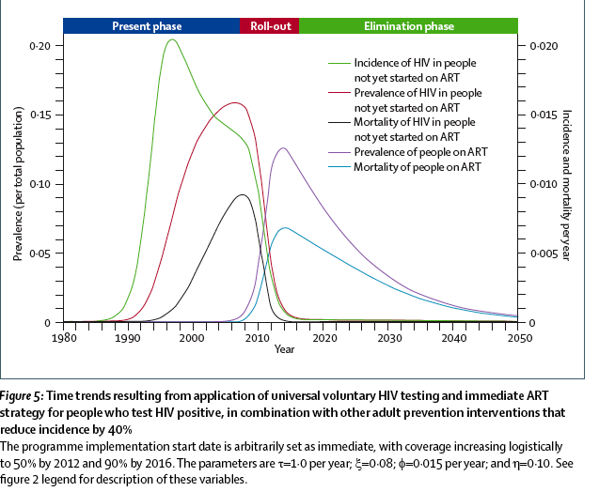

Slide 19
Etude PARTNER : risque de transmission du VIH au sein de couples sérodifférents (1)
211
Etude observationnelle multicentrique (75 sites européens)
888 couples sérodifférents (340 homo masculins et 548 hétéro)
  Partenaire séropositif sous traitement ARV efficace (CV < 200 c/ml)
  Rapports occasionnels non protégés
  Pas d’utilisation de PEP ni de PrEP
  Estimation du risque de transmission du VIH phylogénétiquement lié
  entre les 2 partenaires du couple
Après 1238 couple-années de suivi
  Aucun cas de transmission de VIH
  Malgré une fréquence élevée de rapports non protégés (22 000 HSH et 36 000 HS)
  Les partenaires séropositifs étant sous ARV avec CV < 200 c/ml
Résultats préliminaires, suivi prolongé nécessaire (incertitude sur la limite supérieure du risque, surtout pour les rapports anaux réceptifs avec éjaculation)
Rodger A; JAMA 2016;316(2):171-181. doi10.1001/jama.2016.5148
Notes:
Des cas de contamination de VIH sont survenus chez les partenaires négatifs (nombre non précisé), mais aucun cas de transmission phylogénétiquement liée n’était observé.

Slide 21
Méthodes biomédicales
Le traitement ARV des personnes atteintes
Efficacité fonction de:
  Pourcentage des personnes contaminées dépistées
  Pourcentage des personnes traitées par rapport à celle qui sont dépistés
  Moment où le traitement est débuté
  Efficacité du traitement-Observance
  Intensité du relachement des conduites de prévention.

Slide 22
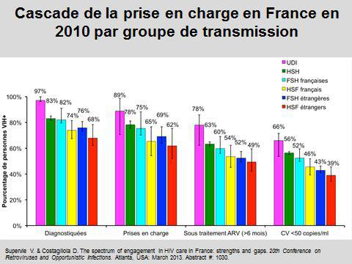

Slide 24
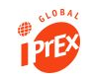
iPREX Study Design
Double-blinded, randomized, placebo-controlled trial
TDF/FTC 1 pill/day
(n=1251)
HIV uninfected MSM at high risk of sexual acquisition of HIV
Placebo 1 pill/day
(n=1248)
High risk: in the 6 months prior to screening : anal sex with > 4 partners, STI, transactional sex, condomless anal sex
HIV prevalence at screening : 8%
Events driven trial : 85 events yield a power of 80% to reject the null hypothesis of efficacy of < 30% if the true efficacy is > 60%
Rapid HIV testing at every 4-week visit, with drug dispensation and adherence counseling
Grant RM et al N Engl J Med, Nov 23, 2010.
Notes:
24
Main messages:
The Caprisa study was conducted in KwaZulu-Natal, South Africa in a population of women 18-40 yo, that were sexually active and at high risk for contracting HIV. Sero-status, safety, sexual behaviour, gel and condom use were assessed monthly for 30 months.
Women were requested to insert one dose of gel within 12 hours before sex and as soon as possible within 12 hours after sex. This dosing strategy was based on the data from monkey challenge studies and perinatal transmission studies.
Background:
Tenofovir (PMPA) was studied due to the effectiveness, safety, and long half life, along with the protective data in the monkey challenge studies.

Slide 25
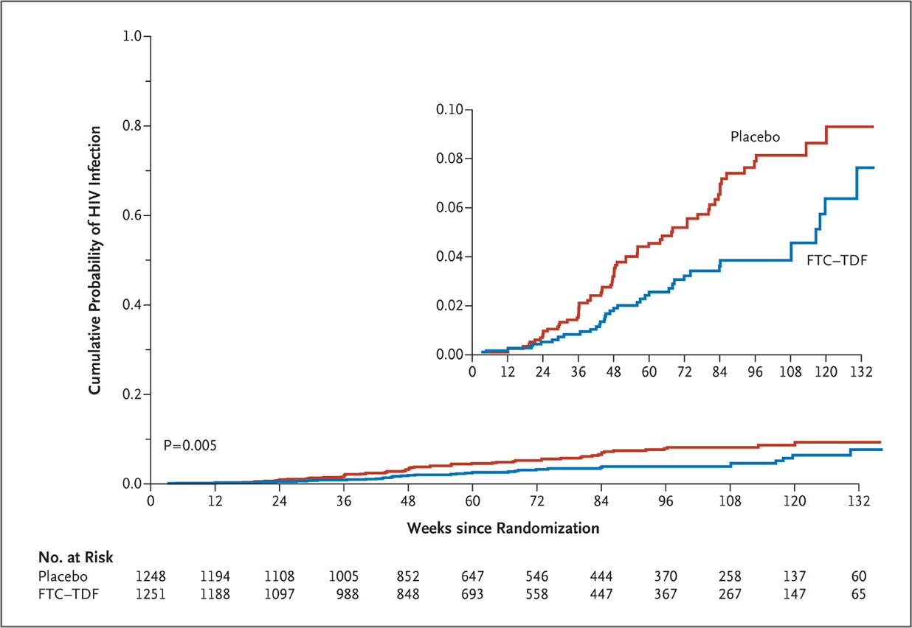
iPREX : KM Estimates of Time to
HIV Infection (mITT Population)
After a median follow-up of 14 months, 100 subjects became infected,
36 in the TDF/FTC arm and 64 in the placebo arm :
44% reduction in the incidence of HIV (95% CI : 15-63, p=0.005)
Update at CROI 2011 : 42% at 144 weeks
Grant RM et al N Engl J Med, Nov 23, 2010.
Notes:
25
Figure 2. Kaplan–Meier Estimates of Time to HIV Infection (Modified Intention-to-Treat Population). The cumulative probability of HIV acquisition is shown for the two study groups. The efficacy of preexposure prophylaxis with emtricitabine and tenofovir disoproxil fumarate (FTC–TDF) was 44%, as compared with placebo (P=0.005). The inset graph shows a more detailed version of the overall graph up to a probability of 0.10.

Slide 26
The Reality: Conflicting Results with Oral PrEP Trials
Study | Population | N | Results
iPrEx Brazil, Ecuador, Peru, South Africa,Thailand, US | MSM | 2499 | 44% efficacy TDF/FTC
Partners PrEP Study Kenya, Uganda | Heterosexual couples | 4758 | 67% efficacy TDF 75% efficacy TDF/FTC
TDF2 Study Botswana | Young men women | 1219 | 62% efficacy TDF/FTC
FEM-PrEP Kenya, South Africa, Tanzania | Young Women | 2120 | TDF/FTC = no efficacy
VOICE South Africa, Uganda, Zimbabwe | Young Women | 5029 | TDF = no efficacy TDF/FTC = ongoing

Slide 27



Ipergay : Event-Driven iPrEP
2 tablets (TDF/FTC or placebo) 2-24 hours before sex
1 tablet (TDF/FTC or placebo) 24 hours later
1 tablet (TDF/FTC or placebo) 48 hours after first intake
Friday
Tuesday
Wednesday
Saturday
Sunday
Monday
Thursday
Friday
Saturday
Sunday

Slide 28
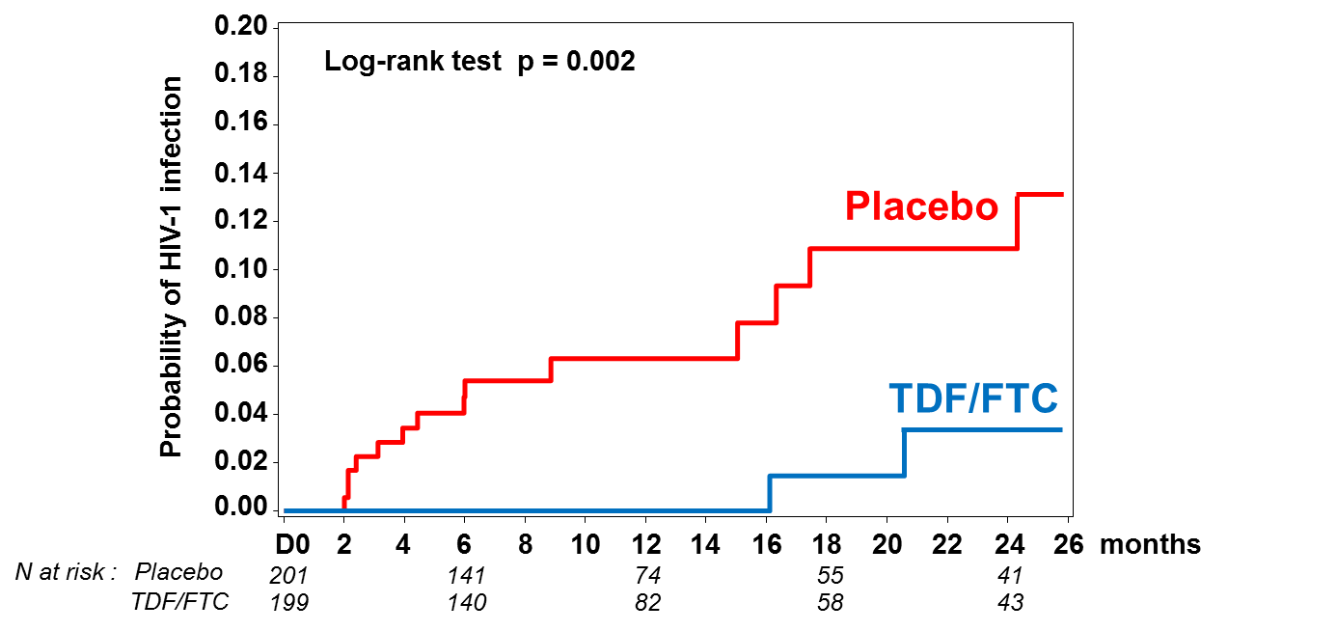
KM Estimates of Time to
HIV-1 Infection (mITT Population)
Mean follow-up of 13 months: 16 subjects infected
14 in placebo arm (incidence: 6.6 per 100 PY), 2 in TDF/FTC arm (incidence: 0.94 per 100 PY)
86% relative reduction in the incidence of HIV-1 (95% CI: 40-99, p=0.002)
NNT for one year to prevent one infection : 18
Notes:
28
28
Figure 2. Kaplan–Meier Estimates of Time to HIV Infection (Modified Intention-to-Treat Population). The cumulative probability of HIV acquisition is shown for the two study groups. The efficacy of preexposure prophylaxis with emtricitabine and tenofovir disoproxil fumarate (FTC–TDF) was 44%, as compared with placebo (P=0.005). The inset graph shows a more detailed version of the overall graph up to a probability of 0.10.

Slide 29
Étude pilote PROUD : schéma de l’étude
HSH rapportant des rapports sexuels anaux non protégés
dans les 90 jours ; > 18 ans ; capables de prendre 1 cp/jour
Randomisation 1:1 : HSH séronégatifs pour le VIH
(exclus si traités pour le VHB par TDF/FTC)
PrEP par TDF/FTC
MAINTENANT (n = 276)
PrEP par TDF/FTC
APRÈS 12 MOIS (n = 269)
Suivi tous les 3 mois pendant 24 mois
Critère principal : recrutement à partir d’avril 2014 –
séroconversion au VIH dans les 12 mois
Âge moyen de 35 ans, nombre médian de rapports sexuels anaux non protégés dans les 90 jours de 10 (IQR = 4-20), 64 % d’IST dans les 12 mois précédents

Slide 30
Étude pilote PROUD : séroconversions au VIH
(résultats en ITTm)
PrEP immédiate (n = 3)
1,3/100 patients.année
PrEP différée (n = 19)
8,9/100 patients.année*
0
12
24
36
48
60
0
12
24
36
48
60
Semaines depuis l’inclusion
*Prescription de 174 prophylaxies post-exposition.

Slide 31
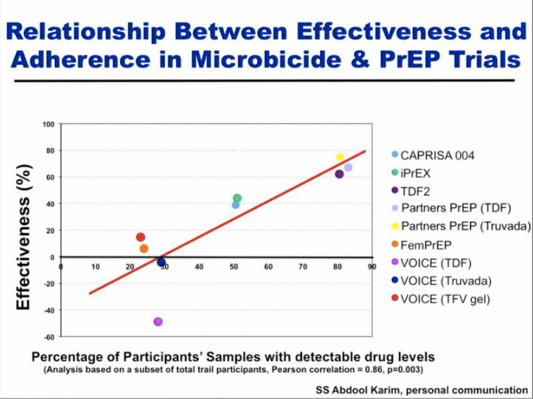

Slide 32
Efficacy of HIV Prevention Strategies From Randomized Clinical Trials
Study
Effect Size, % (95% CI)
ART for prevention; HPTN 052, Africa,
Asia, Americas
96 (73-99)
PrEP for discordant couples;
Partners PrEP, Uganda, Kenya
73 (49-85)
PrEP for heterosexual men and
women; TDF2, Botswana
63 (21-84)
Medical male circumcision;
Orange Farm, Rakai, Kisumu
54 (38-66)
PrEP for MSMs; iPrEX, Americas,
Thailand, South Africa
44 (15-63)
Sexually transmitted diseases
treatment; Mwanza, Tanzania
42 (21-58)
Microbicide;
CAPRISA 004, South Africa
39 (6-60)
HIV vaccine;
RV144, Thailand
31 (1-51)
0
20
40
60
80
100
Efficacy (%)
Abdool Karim SS, et al. Lancet. 2011;[Epub ahead of print].
Notes:
CI, confidence interval.

Slide 33
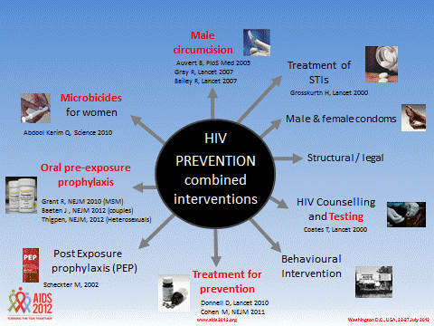

Slide 34
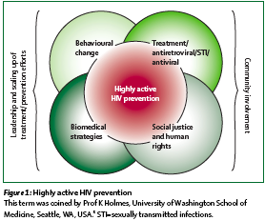
Une seule voie pour infléchir l’épidémie?

Slide 35
Conclusion
Utiliser des stratégies de prévention diversifiée, adaptées aux populations et aux individus
Appliquer des principes généraux de lutte contre les maladies transmissibles.
Etendre et banaliser l’offre de dépistage à l’initiative des soignants en maintenant son caractère librement consenti
Promouvoir l’interêt du traitement sur la santé et la diminution du risque de transmission et assurer son accès le plus large

Slide 36
De l’efficacité à l’efficience
La Prévention basée sur le préservatif est aujourd'hui insuffisante pour réduire l'incidence
La PD est, en théorie, une approche plus nuancée et réaliste pour la prévention du VIH
Plus Flexible elle signifie des moyens différents en fonction du contexte; elle est cependant plus complexe à mettre en œuvre
Elle n’est pas facilement acceptée comme «progrès».
Elle peut être interprétée comme de la rhétorique ou comme un plaidoyer pour la PrEP
Nécessite une meilleure communication avec participation des différents acteurs et des communautés.

Slide 37
Les conditions du succès de la stratégie de prévention diversifiée ou combinée
Un soutien politique fort de l’ensemble des acteurs des politiques de santé: pouvoirs publics, soignants, associatifs.
Une organisation sanitaire adaptée aux besoins des personnes.
Des campagnes de communication adaptée aux messages de la prévention diversifiée ou combinée élaborées de manière consensuelle destinées aux populations cibles et à la population générale.
Une mobilisation associative importante
Une évaluation scientifique de l’impact des nouvelles stratégies

